Slide 1

Comment soutenir l’allaitement maternel au retour à domicile?
7 juin 2019
Dr Camille SCHELSTRAETE
Géraldine FOURNIER

Slide 2
Pourquoi soutenir l’allaitement maternel au retour à domicile?
Le choix de la mère.
Les bénéfices pour la santé des enfants et des mères.
  OMS
  PNNS
L’effet favorable sur la mise en place du lien mère-enfant.
Le coût des substituts de lait maternel, en particulier pour les familles en situation de précarité.
Notes:
Bénéfices sur la santé des enfants à court et à plus long termes: diminution de l'incidence des infections ORL, digestives, respiratoires, mais aussi du risque d'obésité et de survenue d'allergies.
Bénéfices sur la santé de la mère: diminution de l'incidence des cancers des ovaires et des seins, influence positive sur le diabète de type II et les maladies cardiovasculaires.
OMS recommande AM exclusif jusque 6 mois,
Préoccupation de santé publique en France également: Plan National Nutrition Santé
Précarité: absence d'une ou de plusieurs sécurités, notamment celle de l'emploi, permettant aux personnes et aux familles d'assumer leurs obligations professionnelles, familiales et sociales et de jouir des droits fondamentaux. L'insécurité qui en résulte peut être plus ou moins étendue et avoir des conséquences plus ou moins graves et définitives. Elle conduit à la grande pauvreté quand elle affecte plusieurs domaines de l'existence, quand elle devient persistante, quand elle compromet les chances d'assumer à nouveau ses responsabilités et de reconquérir ses droits par soi-même. » (Wresinski J. Grande pauvreté et précarité économique et sociale)

Slide 3
Pourquoi soutenir l’allaitement maternel au retour à domicile?
Augmentation des taux d’induction des allaitements maternels en France.
MAIS
L’étude ELFE : «l’allaitement qu’il soit exclusif ou partiel, était moins fréquent chez les mères non mariées, âgées de moins de 30 ans, au chômage, au foyer ou en congé parental»
L’étude EPIFANE : « la poursuite de l’allaitement maternel était associée aux même variables que son initiation en maternité, à savoir les facteurs sociodémographiques et comportementaux».
Notes:
L’étude ELFE (Etude Longitudinale Française depuis l’Enfance) 2011 a recueilli un grand nombre d’informations sur les taux d’allaitement et les conditions de vie des parents. Elle a permis «d’étudier finement les déterminants socioculturels des pratiques alimentaires infantiles de l’allaitement à la diversification alimentaire».
L’étude EPIFANE (Épidémiologie en France de l’alimentation et de l’état nutritionnel des enfants pendant leur première année de vie) 2012-2013
Les taux d’allaitement maternel s’améliorent 69% en sortie de maternité MAIS plusieurs études en France ont montré que les femmes qui allaitent leurs enfants ont un niveau socio-économique plus élevé que celles qui nourrissent leurs nouveau-nés aux PPN. Il existerait donc une différentiation sociale dès la naissance, dans le choix d’alimentation des enfants.

Slide 4
Pourquoi soutenir l’allaitement maternel au retour à domicile?
Les mères en situation de précarité sont celles qui profitent le moins de l’augmentation des taux d’allaitement de ces dernières décennies, alors même que d’un point de vue de santé publique, mais aussi économique, elles en tireraient le plus de bénéfices.
Inégalités sociales de santé
Notes:
Les recommandations nationales et internationales de promotion de l’allaitement maternelle semblent avoir un moindre impact sur les mères en situation de précarité.
L’accès aux soins plus limité:
les femmes ayant des ressources provenant d’une allocation chômage, de l’API, du RMI ou du RSA ou encore n’ayant aucune ressource ont moins de consultations prénatales que les autres femmes.
le taux de participation aux séances de préparation à accouchement est corrélé à l’origine sociale (70% des femmes ouvrières ou sans profession ne participent à aucune séance de préparation à l’accouchement) or on sait l’importance du choix prénatal de l’AM.
Les mères en situation de précarité ont également moins recours aux visites à domicile post natales par une sage-femme libérale.
Selon l’Institut National de Prévention et d’Education pour la Santé (INPES), les inégalités sociales de santé «font référence à toute relation entre la santé et l’appartenance à une catégorie sociale. Elles renvoient aux écarts, généralement évitables, entre hommes et femmes, entre groupes socio-économiques et entre territoires, qui ont un impact sur de nombreux aspects de la santé des populations»

Slide 5
Pourquoi soutenir l’allaitement maternel au retour à domicile?
PMI
Actions de prévention médico-sociale, en particulier en faveur des plus démunis.
Notes:
Les recommandations nationales et internationales de promotion de l’allaitement maternelle semblent avoir un moindre impact sur les mères en situation de précarité.
L’accès aux soins plus limité:
les femmes ayant des ressources provenant d’une allocation chômage, de l’API, du RMI ou du RSA ou encore n’ayant aucune ressource ont moins de consultations prénatales que les autres femmes.
le taux de participation aux séances de préparation à accouchement est corrélé à l’origine sociale (70% des femmes ouvrières ou sans profession ne participent à aucune séance de préparation à l’accouchement) or on sait l’importance du choix prénatal de l’AM.
Les mères en situation de précarité ont également moins recours aux visites à domicile post natales par une sage-femme libérale.
Selon l’Institut National de Prévention et d’Education pour la Santé (INPES), les inégalités sociales de santé «font référence à toute relation entre la santé et l’appartenance à une catégorie sociale. Elles renvoient aux écarts, généralement évitables, entre hommes et femmes, entre groupes socio-économiques et entre territoires, qui ont un impact sur de nombreux aspects de la santé des populations»

Slide 6
Comment soutenir l’allaitement maternel au retour à domicile?
PMI
Etablissements de santé
Sages-femmes libérales
Coordination sages-femmes, puéricultrices et médecin de PMI
VAD Consultation
Actions collectives
Notes:
Une méta-analyse américaine regroupant des données de 100 études dans 29 pays et publiée en début d’année 2017 tend à confirmer que ,lorsqu’un soutien est apporté aux mères au cours de leur allaitement maternel, la durée de celui-ci augmente et cela en particulier lorsque les consultations avec les professionnels ont lieu à des dates prédéterminées et fixes.
Des actions collectives regroupant des mères de nourrissons allaitantes permettraient de limiter l’isolement, faire profiter à chacune de sa propre culture de l’allaitement maternel et ainsi renforcer l’estime de soi. En effet, les études en santé publique des dernières décennies tendent à montrer que l’acquisition de connaissances dans un domaine tel que la santé n’entraine pas forcément de changement de comportement. En revanche, l’empowerment qui s’inscrit dans une démarche de promotion de la santé, est un «processus qui confère aux population le moyen d’exercer un plus grand contrôle sur leur propre santé». L’idée est que «l’augmentation de l’estime de soi amène à un empowerment plus grand qui amène à rencontrer d’autres personnes et à créer du lien social et à l’inverse, la création de lien sociaux amène à une meilleure emprise sur sa vie et à une plus grande estime de soi». La promotion de l’allaitement maternel ne devrait pas se baser uniquement sur un aspect sanitaire mais aussi sur le plaisir, le lien, l’identité sociale et culturelle.

Slide 7
Cas clinique
Léon est né à un terme de 37+5 SA avec un poids de naissance de 2650g.
Début de travail spontané par rupture de la poche des eaux.
Extraction par voie basse instrumentale (ventouses) ayant laissé une bosse sérosanguine.
Léon a eu un ictère nécessitant 2x3h de photothérapie .
La mère de Léon souffre de crevasses aux deux mamelons dès J2.
Elle a un important engorgement à la maternité.
Léon et sa mère sortent à J4 avec un poids de 2470g car Léon avait repris 20g depuis la veille.
Au retour à domicile:
Léon est sorti de la maternité un vendredi. La première nuit, ses parents sont étonnés car Léon a dormi 5h de suite sans réclamer de tétée. Ils le trouvent toujours très ictérique.
Le lundi les parents contactent la PMI pour faire peser leur fils car il n’a pas émis de selles et dort beaucoup…

Slide 8
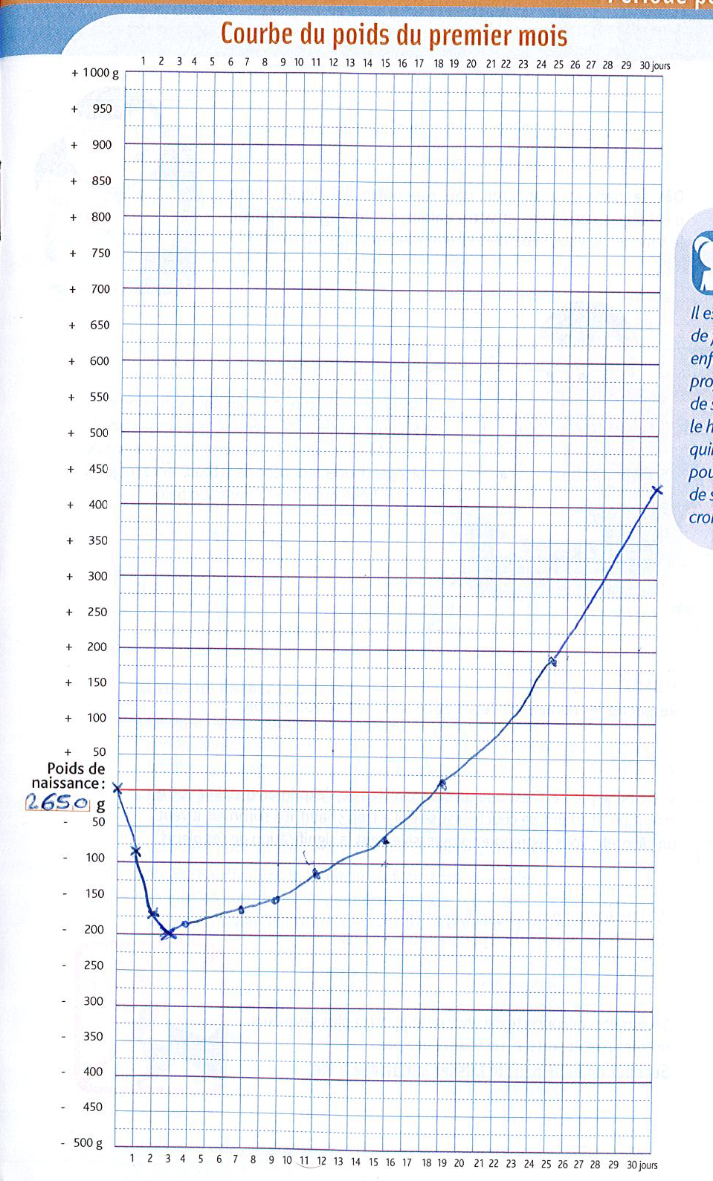
J4 sortie de maternité
J7 consultation PMI:+10g
J19 récupération PN

Slide 9
Cas clinique
Suite à l’appel de la mère de Léon à la PMI le lundi matin, vous effectuez une visite à domicile.
Quels éléments attirent votre attention?

Slide 10
Cas clinique
Engorgement important
Nouveau-né endormi
Préterme
Petit poids de naissance
Ictère
Absence de selles
Crevasses

